Slide 1
30 вересня-всеукраїнський день бібліотек

Slide 2
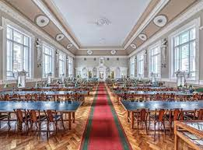
Миссия и цели
БІБЛІОТЕКА у перекладі з грецької «biblion»-книга, «theke»-сховище культурно-освітній заклад, що здійснює збирання друкованих і рукописних матеріалів, проводить їхнє опрацювання та відображення в каталогах, організовує відповідне їхнє зберігання, збереження і обслуговування ними читачів.

Slide 3
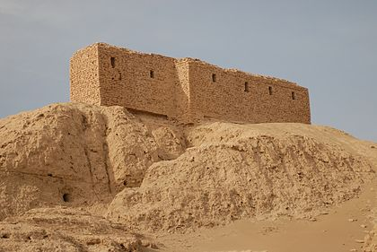
ПЕРША БІБІЛІОТЕКА
Першою відомою бібліотекою (близько 8 тис. років тому) можна вважати храм в Ніппурі. У храмовій школі е-дубі («будинок табличок»), була знайдена Ніппурська бібліотека: понад
30 000 табличок з адміністративними, юридичними, медичними, літературними та історичними текстами. Для цієї бібліотеки відводилося 62 приміщення.

Slide 4
ПЕРШІ ПУБЛІЧНІ БІБІЛІОТЕКИ
Що стосується публічних бібліотек, то першими їх збудували римляни. До IV століття у Римі функціонувало 28 таких закладів. Уже на початку нашої ери бібліотеки були невід’ємною частиною храмів та монастирів. А наприкінці Середньовіччя вони почали з’являтися в університетах та при соборах.
ЦІКАВІ ФАКТИ
Сьогодні в Україні налічується близько 40 тисяч бібліотек Кількість бібліотечних працівників перевищує 52870 осіб. Послугами книгосховищ користуються понад 17490 тисяч читачів щомісяця.

Slide 5
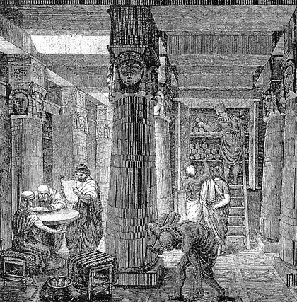
Специальные проекты
НАЙВІДОМІША СТАРОДАВНЯ БІБЛІОТЕКА
Александрійська бібліотека — найбільша і найвідоміша бібліотека була заснованана початку 3 ст. до н. е. та діяла при Александрійському музеї (Єгипет)Книжковий фонд Александрійської бібліотеки складався з грецької та перекладної східної літератури (про кількість книжок відомо різне: від 50 до 700 тисяч сувоїв, що на той час було найбільшою колекцією у знаному світі)

Slide 6
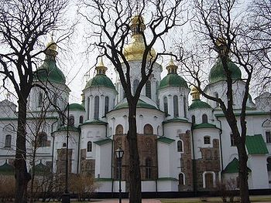
ПЕРША БІБІЛІОТЕКА В УКРАЇНІ
Бібліотека Софійського Собору у Києві – перша бібліотека Київської Держави. Вона була заснована у 1037 році Ярославом Мудрим. Князь дуже любив книги, колекціонував їх, привозив з різних країн, перекладав та переписував. За підрахунками фахівців, бібліотека нараховувала 950 томів.
Щодо книжок бібліотеки Ярослава Мудрого, літопис наголошує на винятково церковному їх спрямуванні. Очевидно, більшість із них справді були церковними, адже потреба в них диктувалася поширенням на Русі християнства. Одначе поряд з церковними перекладалися, очевидно, й книжки, що містили відомості зі світової історії, географії, астрономії, філософські та юридичні трактати, публіцистичні твори. Саме вони послужили основою для перетворювання Софії Київської на центр літописання і передової думки.

Slide 7
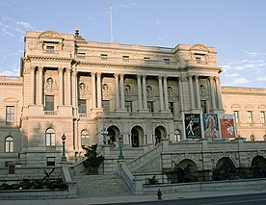
НАЙБІЛЬША БІБЛІОТЕКА У СВІТІ
Бібліотека Конгресу США є найбільшою в світі. Вона знаходиться у Вашингтоні, і її фонд перевищує 155 мільйонів примірників книг 470 мовами. Крім того, тут зберігаються рукописи, аудіозаписи та фільми. А ще вона є однією з найкрасивіших. В бібліотеці працюють 18 читальних залів, вони здатні прийняти майже 1 500 людей в день. А якщо говорити про цифри, то щорічно бібліотеку відвідують приблизно 1,7 мільйона читачів, а працює тут 3 600 співробітників.

Slide 8
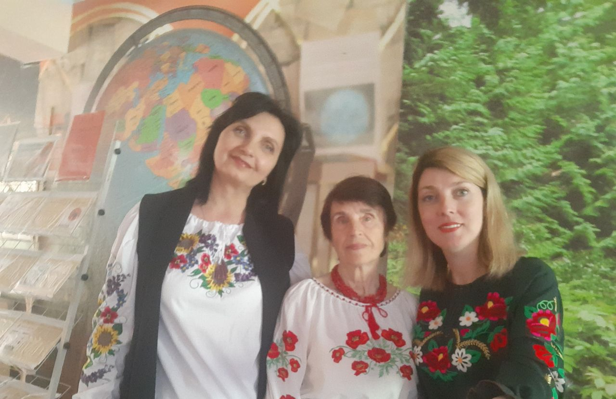
Шановні бібліотекарі!
Колектив бібліотеки ВСП ОТФК ОНТУ щиро вітає вас із святом - Всеукраїнським днем бібліотек!
Бажаємо процвітання вашим бібліотекам, а бібліотечним працівникам - натхнення і плідних звершень, міцного здоров'я і достатку, віри, надії, любові і мудрості у виконанні благородної місії на користь рідної України.
Біблотека ВСП ОТФК ОНТУ 2023

